Slide 1
컴퓨터그래픽스설계 미니프로젝트
12181758 김지후

Slide 2
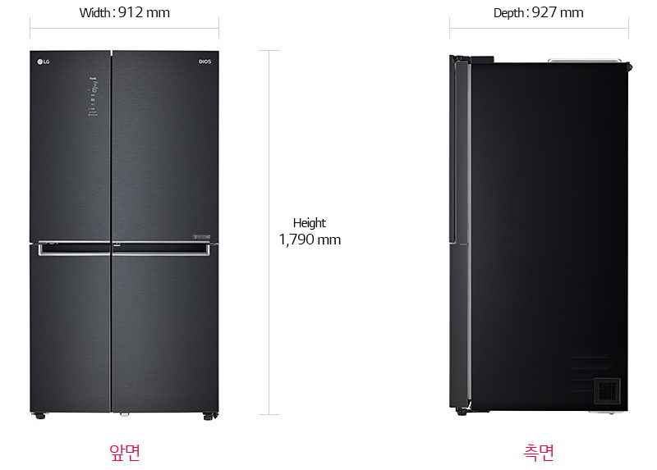
구현 주제/목표
양문형 냉장고
실제로 가정에서 흔하게 볼 수 있는
양문형 냉장고를 3차원 제품 카탈로그
주제로 선정하여 형상을 모델링하고,
이를 다양한 시점을 통해 볼 수 있도록
구현합니다. 또한 냉장고의 특수 기능인
홈바 열고 닫기/음식 보관 등을 실제로
구현하고 이를 확인해보고자 한다.

Slide 3
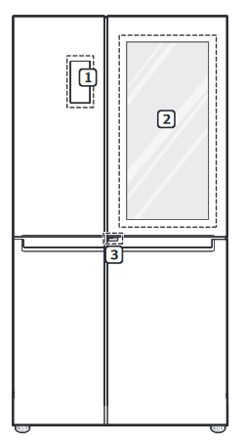
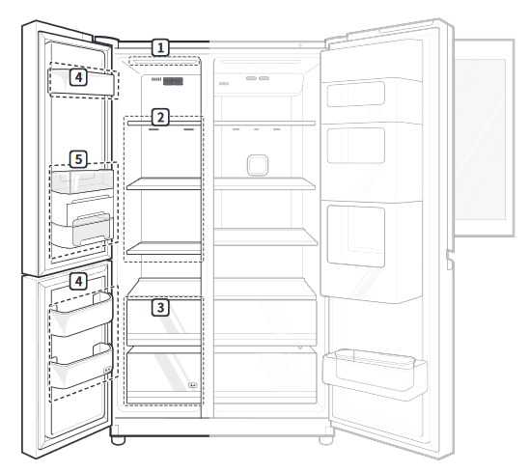
상세 모습
제어창
홈바 외부
기본 저장칸
홈바
홈바 내부
과일/야채
저장칸

Slide 4
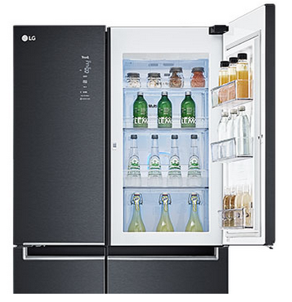
상세 구현 사양
polygon, quadric obj, texture mapping 등을 이용하여 가능한 실제 모델과 유사한 냉장고 모델을 구현한다.
냉장고 외부 모델링 : 2개의 문, 홈바, 측면, 뒷면
냉장고 내부 모델링 : 홈바 내부, 저장칸 등
마우스 휠을 이용해 zoom in/out 구현
메뉴 기능을 이용하여 냉장고에 음식 보관 구현
키보드 방향키를 이용하여 시점 변경
키보드 입력을 이용하여 냉장고 내부 칸 open/close
키보드 입력을 이용하여 냉장고 문, 홈바 open/close
메뉴 입력을 이용하여 냉장고의 색 또는 texture 변경

Slide 5
세부 기능
key | event
화살표 방향키 | 시점 이동
mouse wheel | zoom in/out
keyboard ‘1’, ’2’ | 냉장고 1,2번 문 open/close
keyboard ‘3’ | 홈바 open/close
메뉴 입력 | 외부 텍스처/색 변경
keyboard ‘q’ | 냉장고 내부 칸 모두 열림/재조립
메뉴 입력 | 음식 보관/꺼내기
keyboard ‘z’ | 조작법 출력/지우기
keyboard ‘a’ | 냉장고 내부 조명 on/off
마우스 입력 | 픽업된 음료 다시 보관하기 (2차 개선)

Slide 6
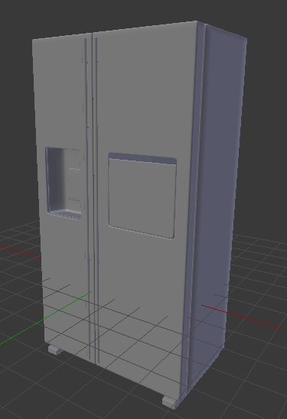
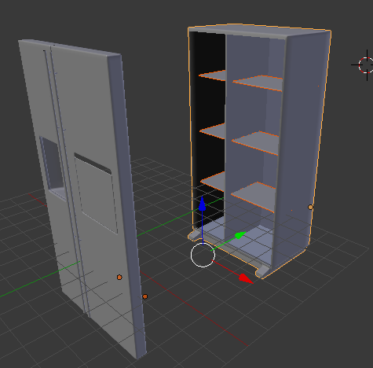
모델링 결과
원래의 타겟은 4개의 문을 갖고 있었으나 냉동/냉장칸의 명확한 구분, 손잡이 제작 측면의 편의를 위해 단순 양문형으로 변경함.
오른쪽 문 외부에 홈바를 열고 닫을 수 있고, 냉동/냉장칸을 각각 4개의 섹션으로 나누었음.
외부 디자인은 기존 obj 참조, 내부는 블렌더를 이용하여 모델링하였음.
모델링 결과
냉장고 문을 분리한 모습

Slide 7
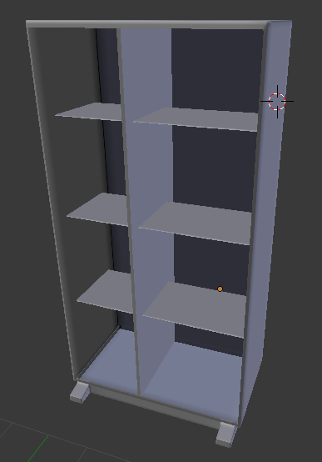
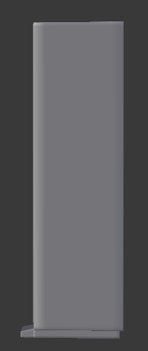
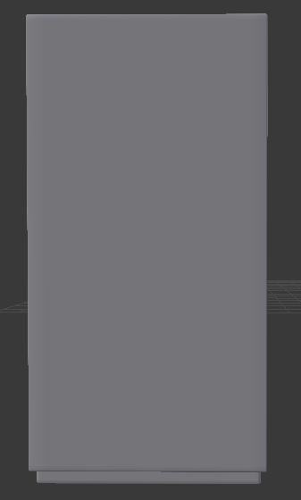
세부 오브젝트(1)
냉장고 본체
블렌더의 mesh - cube를 이용하여 냉동/냉장칸 구분 및 음식 저장칸을 생성함.
음식 저장칸
앞면
옆면
뒷면

Slide 8
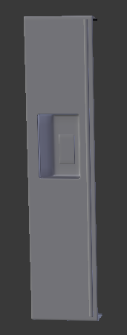
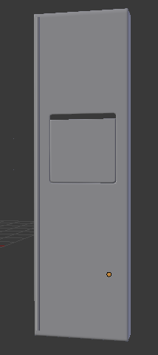

세부 오브젝트(2)
왼쪽/오른쪽 문/홈바
왼쪽 문
오른쪽 문
홈바

Slide 9
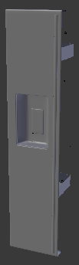
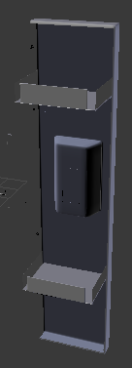
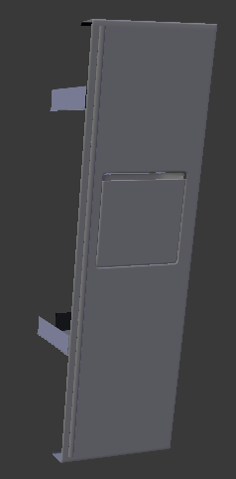
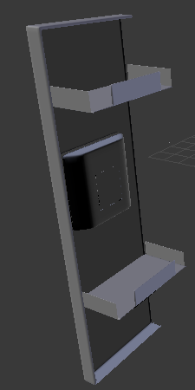
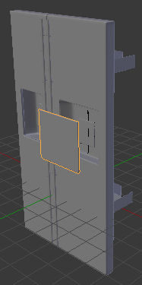
세부 오브젝트(2)
양쪽 문, 홈바 내부
왼쪽 문 외부/내부
오른쪽 문 외부/내부
홈바 내부

Slide 10
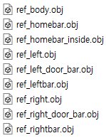
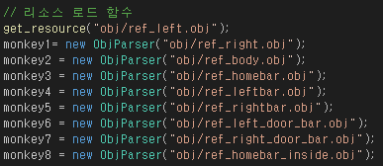
오브젝트 추출
각 오브젝트를 .obj로 추출한 후 visual studio로 가져옴
ref_body : 냉장고 몸체
ref_homebar : 냉장고 외부 홈바
ref_homebar_inside : 홈바 내부
ref_left : 냉장고 왼쪽 문 (냉동칸)
ref_left_door_bar : 왼쪽 문 내부 저장칸
ref_leftbar : 왼쪽(냉동칸) 저장칸
ref_right : 냉장고 오른쪽 문 (냉장칸)
ref_right_door_bar : 오른쪽 문 내부 저장칸
ref_rightbar : 오른쪽(냉장칸) 저장칸
ObjParser로 각 오브젝트들을 불러옴
추출한 오브젝트 목록

Slide 11

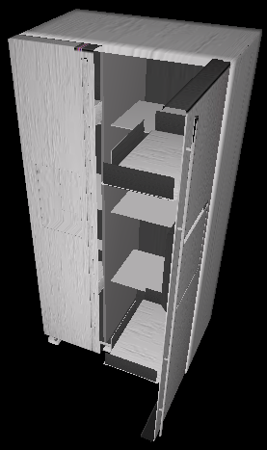
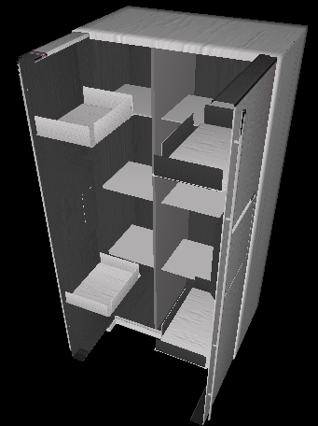
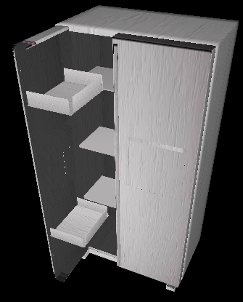
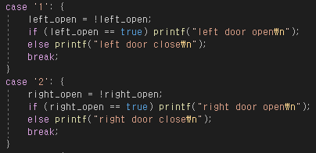
기능 구현(1) - 문 open/close
키보드 ‘1’, ‘2’ 키를 통한 문 open/close
각각 키보드에서 ‘1’, ‘2’, ‘1’과 ’2’를 누른 결과
전역 변수 선언 후
키보드 콜백함수 설정

Slide 12
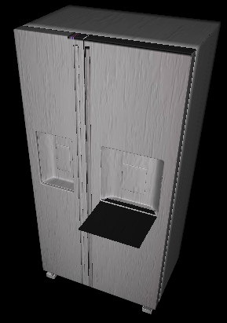
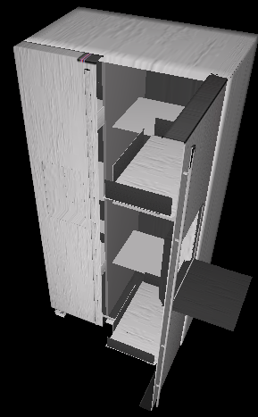
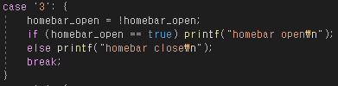
기능 구현(2) - 홈바 open/close
키보드 ‘3’ 키를 통한 홈바 open/close
전역 변수 선언 후
키보드 콜백함수 설정
키보드 ‘3’ 입력으로
홈바 open
문 열린 상태에서 홈바 open

Slide 13
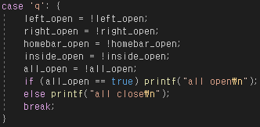
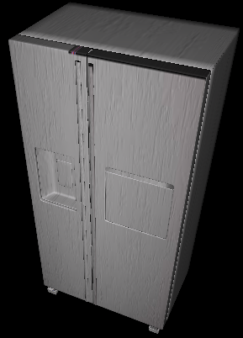
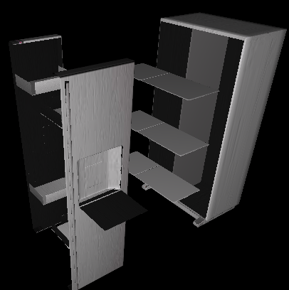

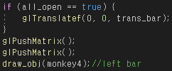
기능 구현(3) - 오브젝트 분리/재조립
키보드 ‘q' 키를 통한 오브젝트 모두 분리/재조립
키보드
‘q'
body와 bar의 속도를 다르게 함
분해 전
분해 후
전역 변수 조건문을 이용

Slide 14
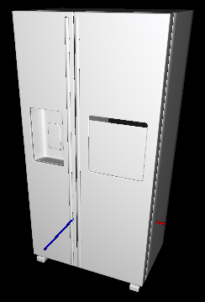
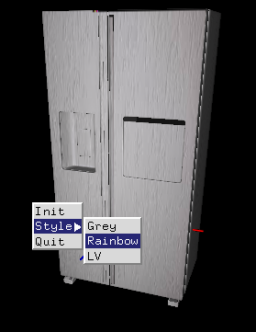
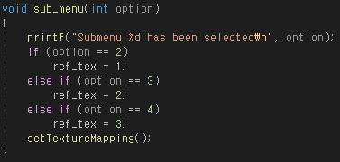
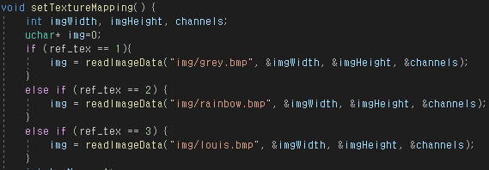
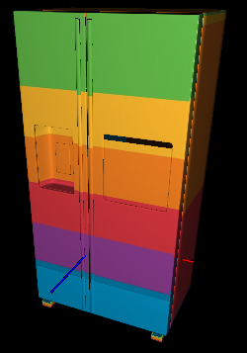
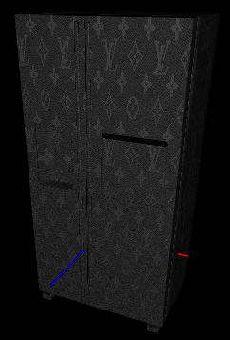
기능 구현(4) - 물체 텍스쳐 변경
서브메뉴 입력을 통한 텍스쳐 변경
서브메뉴에서
텍스쳐 선택 가능
texture off
Grey(default)
서브메뉴 입력을 통해 텍스쳐 변수 변경 후
텍스쳐매핑 함수 reload
Rainbow
LV

Slide 15
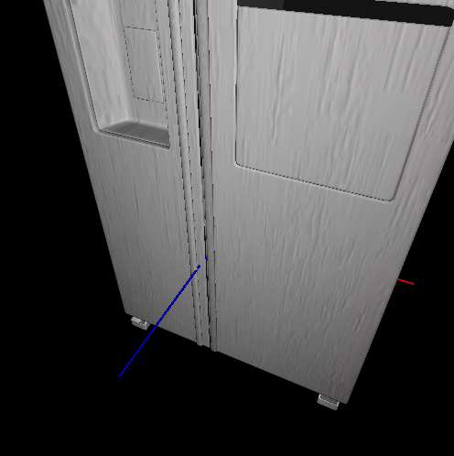
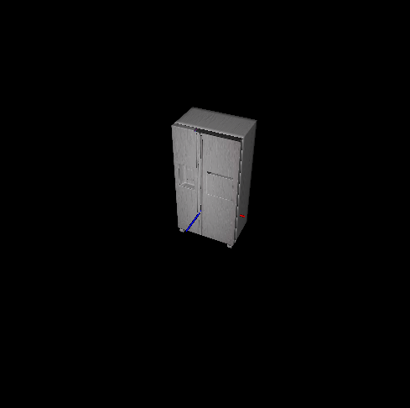
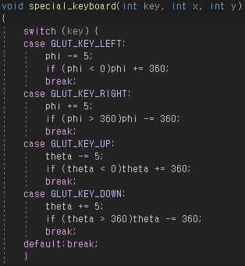
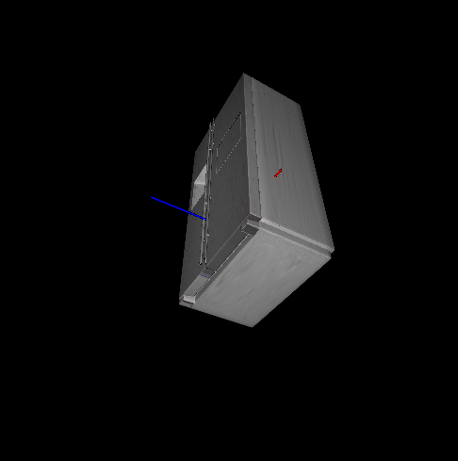
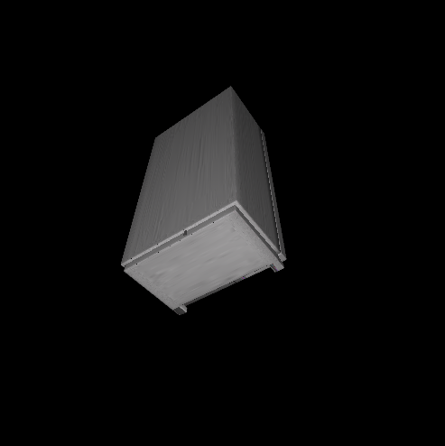
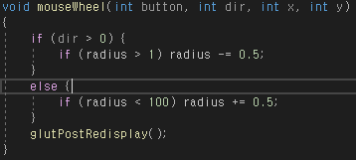
기능 구현(5) - 시점 이동/zoom
키보드/마우스휠 콜백함수를 이용한 시점 이동, zoom in/out 구현
방향키를 통한 시점 이동과
마우스 휠을 통한 zoom 기능 구현됨

Slide 16
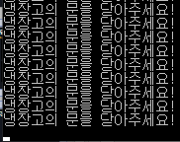
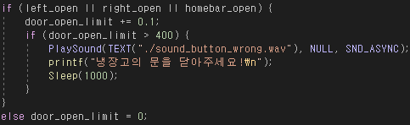
기능 구현(6) - 문 열림 경고음
idle 함수에서 문이 열린 상태로 일정 시간이 지나면 경고음, 경고메시지 출력
<mmsystem.h>의 PlaySound 함수를 이용하여 효과음을 발생시킴
idle 함수에서 제한 시간 설정
문을 오래 열어뒀을 때
경고음과 경고 메시지가 출력됨

Slide 17
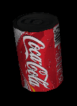
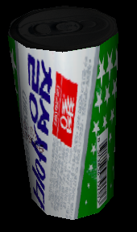
기능 구현(7) - 음식 보관
음식 모델 : 콜라, 사이다
텍스쳐 이미지는 실습자료에서 취득하였음
Big Coke
뚜껑 반지름 : 0.5
길이 : 1.5
Cider
뚜껑 반지름 : 0.2
길이 : 0.8

Slide 18
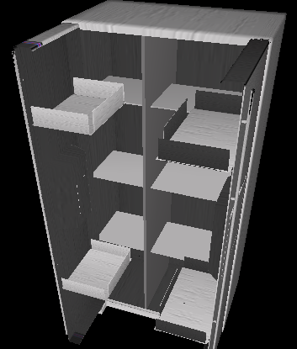
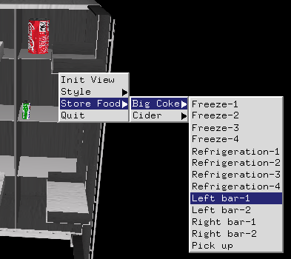
기능 구현(7) - 음식 보관 (2차 개선)
메뉴 입력을 통하여 냉장/냉동칸, 사이드바에 콜라, 사이다를 보관
1
1
1
1
2
2
3
3
2
4
4
2
Freeze
Refrigeration
Sidebar

Slide 19
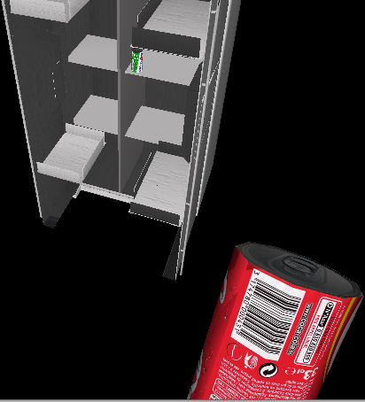
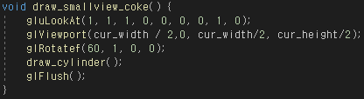
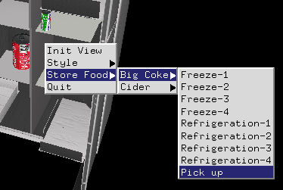
기능 구현(8) - 보관한 음식 꺼내기
multi viewport 이용
한 손에 두 개 이상의 물체를 Pick할 수 없음
콜라를 한 손에 든 것처럼 연출

Slide 20



기능 구현(8) - 보관한 음식 꺼내기 (2차 개선)
음료수가 pick up된 상태에서 음료수 부분을 마우스로 클릭
해당 음료수가 냉장고에 다시 저장됨 (기본 위치 : 냉동-1)
콜라를 손에 든 상태

Slide 21


기능 구현(9) - 조작법 출력
keyboard ‘z’키를 이용해 on/off

Slide 22


기능 구현(10) - 내부 조명 on/off
keyboard ‘a’키를 이용해 on/off
조명 on
조명 off

Slide 23
참조
냉장고 외부 모델 : https://free3d.com/ko/3d-model/refrigerator-v1--613633.html
냉장고 텍스쳐 이미지 : https://pxhere.com/ko/photo/546299 https://me6me6.tistory.com/19 https://m.blog.naver.com/PostView.nhn?blogId=08823&logNo=176742692&proxyReferer=https%3A%2F%2Fwww.google.com%2F
경고음 : https://kimchimandoo.tistory.com/41

